Slide 1
Green Recovery Challenge Fund Final review call
Green Recovery Challenge Fund Final review call
Fondo Reto de Recuperación Verde
Convocatoria de revisión final
Project name: BOL/1001079 Improving capacities for forest monitoring and reducing deforestation in Bolivia.
Responsible party: Friends of Nature Foundation – FAN
Strategic partners: Vice Presidency of the Plurinational State of Bolivia
Plurinational Authority of Mother Earth (APMT)
September 30, 2024

Slide 2
Agenda
Avance del proyecto
Participación de las partes interesadas
Próximos entregables y estado
Actualización financiera
Tabla de riesgos
Otros
PRÓXIMAMENTE

Slide 3
Informe Final del proyecto
01

Slide 4
Información General
En fecha 12 de julio de 2023 se firma el acuerdo entre UK PACT-PNUD por GPB 436,276.57 equivalentes a USD 517.729, con vigencia hasta el 31 de marzo de 2024.
Se realizaron dos extensiones sin costo: a) la primera hasta el 30 de junio de 2024 y la b) segunda hasta el 30 de septiembre de 2024.
Los resultados se mantienen como fueron acordados según acuerdo.

Slide 5
Resultado del Proyecto 1.
Ouputs | Evidencia según Convenio PNUD_UK PACT | Estado
1. Mapa de densidad de biomasa desarrollado y validado para servir como elemento central en el sistema MRV | La evidencia clave de la entrega exitosa y la importancia práctica de este producto para los beneficiarios radica en la certificación del Mapa de Densidad de Biomasa dentro del Sistema Nacional de Monitoreo Forestal, junto con su validación por parte de la CMNUCC. Junto a esto, una selección de documentos específicos funcionará como evidencia de respaldo para ambas jurisdicciones: | Concluido. Comentario: El mapa de biomas fue consolidado a través de varios insumos intermedios, conforme con las buenas prácticas establecidas las directrices del IPCC para los inventarios nacionales de Gases de Efecto Invernadero (IPCC 2019) y el Comité de Satélites de Observación Terrestre (CEOS), que promueve la integración de diversas tecnologías para la medición, calibración y validación, para la evaluación directa de biomasa aérea. Protocolos Mediciones de biomasa a través de parcelas Mediciones de biomasa a través de Lidar aéreo Datos de Lidar satelitales
 | Informe que detalla la calibración/validación del Procedimiento Operativo Estándar (SOP) y las mediciones in situ de la base de datos geográfica
 | Informe que describe SOP, detección y alcance de luz (LiDAR), radar de apertura sintética (SAR) y mediciones terrestres
 | Documentación de la degradación, el seguimiento y la contabilidad de las emisiones
 | Hojas de campo que contienen mediciones de dbh y altura
 | Mapas de degradación anual que ilustran los cambios a lo largo del tiempo
 | Catalogación de registros de densidad arbórea y maderable
 | Prueba de acceso efectivo a 13 sitios
 | Bases de datos fotográficas que capturan evidencia visual
 | Informes de misión en los que se detallan las actividades operacionales

Slide 6

Project progress GESI
Pueblos indígenas y municipios del departamento de Pando
  - Representantes de pueblos indígenas alcanzados: 5 representantes de los 5 pueblos
  - Municipios alcanzados: 9 de 15
- Número de personas sensibilizadas en Pando: 34
Eventos de sensibilización con líderes y GAMs de Pando
Se realizó una sesión de consulta sobre los indicadores en la que se informó sobre la importancia de medir indicadores sociales que den cuenta del avance hacia la igualdad de género y la inclusión social donde se validó una propuesta metodológica para hacerlos.
Eventos de capacitación técnica:
N° | Fecha | Tema | Mujeres | Hombres | Total | RESULTADO
1 | 15/2/2024 | Metodologías_Protocolo POE | 4 | 4 | 8 | 1
2 | 6/3/2024 | Metodologías_Protocolo POE | 5 | 8 | 13 | 1
3 | 20/3/2024 | Manejo de equipos | 2 | 10 | 12 | 1
4 | 26/3/2024 | Asersoramiento técnico | 6 | 8 | 14 | 1
5 | 28/3/2024 | Manejo de equipos | 8 | 12 | 20 | 1
6 | 11/4/2024 | MRV_Instalacion de parcelas | 4 | 5 | 9 | 1
 | Total |  | 39 | 54 | 93

Slide 7
Resultado del Proyecto 2.
Ouputs | Evidencia según Convenio PNUD_UK PACT | Estado
2. Sistema MRV fortalecido para apoyar la actualización del NREF, cumpliendo con los requisitos de la CMNUCC | La prueba clave de la entrega exitosa y la importancia práctica de este producto para los beneficiarios radica en la validación del Nivel de Referencia de Emisiones Forestales actualizado por parte de la CMNUCC. Junto a esto, una selección de documentos específicos funcionará como evidencia de respaldo para ambas jurisdicciones: | Concluido. Comentario: El Nivel de Referencia de Emisiones Forestales (NREF), o FREL en español, uno de los primeros productos del proyecto. El Gobierno de Bolivia lo entregó oficialmente a la Convención de Cambio Climático a fines del 2023. Gracia a este producto, Bolivia establece una línea base e indicador para medir las emisiones de gases de efecto invernadero (GEI) provenientes de la deforestación, degradación forestal y cambios en el uso de la tierra en el país, y un elemento primordial para y el reporte Contribuciones Determinadas a Nivel Nacional (NDC, por sus siglas en inglés). El FREL, es un documento compuesto por varios capítulos, entre los que figuran la descripción de los datos de actividad, los factores de emisión, la estimación de emisiones por la deforestación y degradación, evaluaciones de incertidumbres.
 | Informe detallado sobre la deforestación, la degradación y el uso de la tierra anuales
 | Informe sobre las emisiones de gases de efecto invernadero (GEI) y las incertidumbres asociadas
 | Geodatabase actualizada integrada al Sistema Nacional de Monitoreo Forestal
 | Actualización de la plataforma de mapeo web dentro del Sistema Nacional de Monitoreo Forestal
 | Informes de evaluación precisos que validan los datos
 | Informes de misión en los que se detallan las actividades operacionales
 | Informe de Progreso de GESI dedicado al progreso del Producto 2

Slide 8
Project progress GESI
Se tuvo la participación de 183 participantes en 6 eventos de sensibilización y una consulta sobre indicadores GESI, de los cuales 45% fueron hombres y 55% mujeres.
Tres eventos de sensibilización y la consulta sobre indicadores se realizaron en territorios indígenas y con población indígena, en total 120 personas que equivalen al 66% de las y los participantes.
Dos eventos de sensibilización se realizaron en las dos zonas urbanas de Charagua (Charagua Pueblo y Estación Charagua), con población urbana no autoidentificada como indígena y con población indígena.
Un evento de sensibilización se realizó en la ciudad de Cobija, con representantes de los gobiernos subnacionales de Pando.
Además, se realizó una sesión de consulta sobre indicadores GESI, en la que se informó sobre la importancia de medir los cambios que den cuenta del avance hacia la igualdad de género y la inclusión social y se validó una propuesta metodológica para hacerlo.
Eventos de capacitación técnica:
N° | Fecha | Tema | Mujeres | Hombres | Total | RESULTADO
1 | 22/4/2024 | MRV_FREL_ABT_SCZ | 10 | 7 | 17 | 2
2 | 18/3/2024 | Metodologías_FREL | 10 | 25 | 35 | 2
3 | 19/3/2024 | Metodologías_FREL | 4 | 12 | 16 | 2
4 | 23/4/2024 | MRV_FREL_UMIG_ABT_SCZ | 10 | 3 | 13 | 2
5 | 8/5/2024 | Monitoreo incendios forestales_ABT_SCZ | 5 | 5 | 10 | 2
6 | 9/5/2024 | Monitoreo incendios forestales_ABT_SCZ | 5 | 4 | 9 | 2
7 | 28/8/2024 | Metodologías_ FREL | 4 | 9 | 13 | 2
 | Total |  | 48 | 65 | 113

Slide 9
Resultado del Proyecto 3
Ouputs | Evidencia según Convenio PNUD_UK PACT | Estado
Elaboración y validación del Plan de Acción y del Sistema Nacional de Información sobre Salvaguardias | La prueba clave de la entrega exitosa y la importancia práctica de este producto para los beneficiarios radica en la validación del Plan de Acción y el Sistema Nacional de Información sobre Salvaguardias por parte de la CMNUCC. Junto a esto, una selección de documentos específicos funcionará como evidencia de respaldo para ambas jurisdicciones: | Concluido parcialmente. Comentario: La adhesión a los requisitos de las salvaguardias ART/TREES se ha logrado parcialmente, debido a retrasos en la definición del MCR y la validación por instancias nacionales. No obstante, se cuenta con el Plan Nacional de Acción de Salvaguardas (PNAS). Además, se ha preparado el primer resumen de información (SoI) para la CMNUCC, alineado con las salvaguardas ART/TREES, y un Whitepaper que establece pautas para la creación de una política nacional y un Mecanismo de Distribución de Beneficios. Así mismo, las misiones en territorio de socialización, información y establecimiento de acuerdos para el desarrollo del Proyecto, ha sido exitosa, habiéndose desarrollado 12 eventos (3 /2023 y 9/2024).
 | Cumplimiento de los requisitos de salvaguardia de ART/TREES _ aplicación de indicadores TREES
 | Desarrollo del Sistema de Información sobre Salvaguardias
 | Informes de misión que detallan las actividades operacionales
 | Informe de Progreso del GESI dedicado al progreso del Producto 3

Slide 10
Resultados GESI
Consideración significativa:
Se realizó una consulta en Charagua, sobre indicadores GESI para el proyecto, la forma de levantarlos, de analizarlos, y una metodología para hacerlo.
Se realizaron 6 sesiones de sensibilización en GESI (4 en Charagua y 2 en Pando)
Un total de 183 líderesas, líderes y autoridades participantes. 55% mujeres y 45% varones.
Eventos de capacitación técnica:
N° | Fecha | Tema | Mujeres | Hombres | Total | RESULTADO
1 | 29/2/2024 | Planificación_Territorio | 5 | 6 | 11 | 3
2 | 45429 | Capitanes Charagua | 4 | 5 | 9 | 3
3 | 10/6/2024 | MRV_MCR_ Charagua Norte | 7 | 19 | 26 | 3
4 | 14/6/2024 | MRV_MCR_ Pando | 17 | 34 | 51 | 3
5 | 29/6/2024 | MRV_MCR_ Pando | 17 | 18 | 35 | 3
6 | 5/7/2024 | MRV_MCR_ GESI_Pando | 13 | 11 | 24 | 3
 | Total |  | 63 | 93 | 156

Slide 11
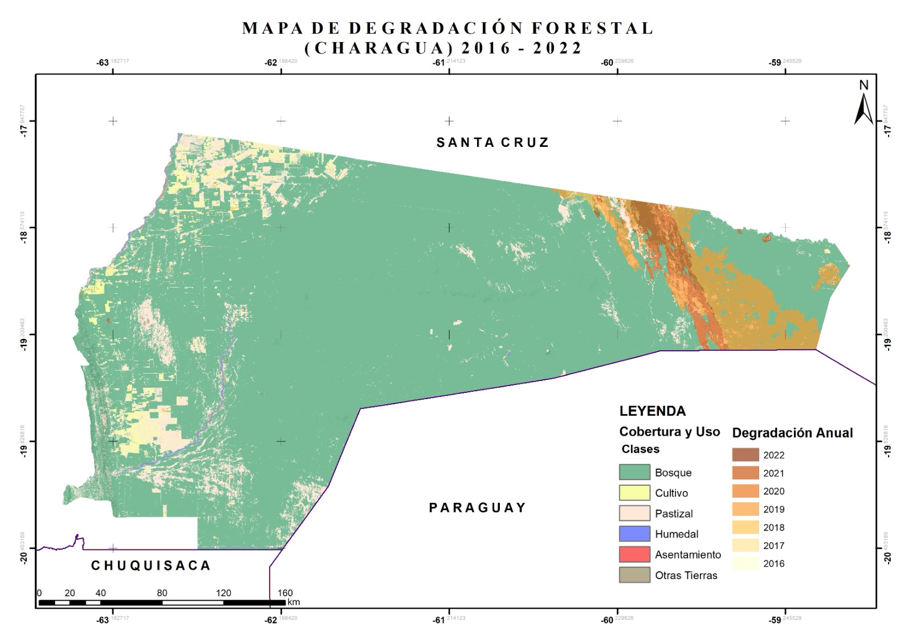
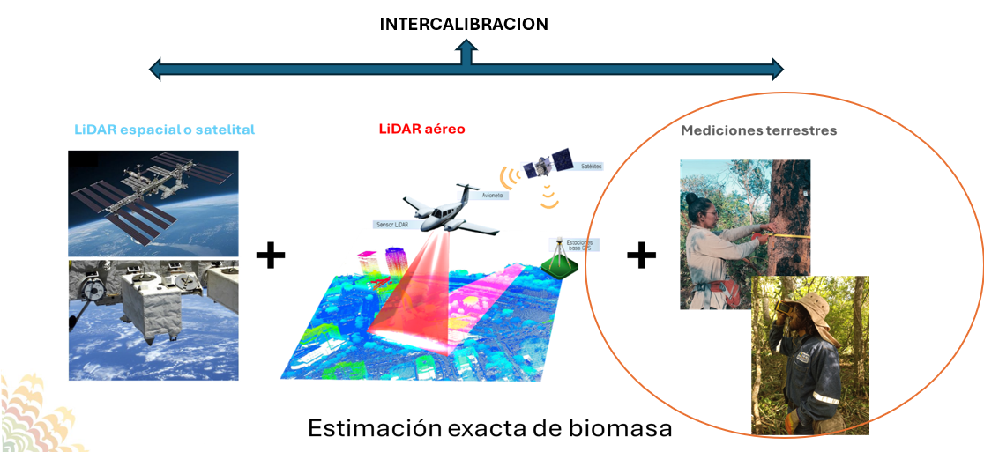
Impacto final del proyecto
Desarrollo e implementación de un sistema de monitoreo basado en tecnología avanzada: Se implementó un sistema que genera información clave para la gestión forestal y los procesos de Medición, Reporte y Verificación (MRV) de emisiones y remociones de Gases de Efecto Invernadero (GEI) bajo la CMNUCC. En este marco, se desarrolló una cadena de procesamiento automatizada de datos de LiDAR satelital (ICESat-2) LiDAR aéreo (Escáner Aéreo de Láser ALS), datos multiespectrales ópticos (Landsat) y radar (ALOS-2) calibrada con mediciones terrestres, un Mapa de Densidad de Biomasa robusto, conforme con las buenas prácticas establecidas las directrices del IPCC para los inventarios nacionales de Gases de Efecto Invernadero (IPCC 2019) y el Comité de Satélites de Observación Terrestre (CEOS), que promueve la integración de diversas tecnologías para la medición, calibración y validación, para la evaluación directa de biomasa aérea.
2 metodologías (Intercalibración y POE) referentes y bajo estándares de buenas prácticas recomendadas por los expertos 22 parcelas instaladas
13991 árboles en 22 parcelas (11 Pando, 10 Santa Cruz, 1 Beni).
Informacion de Lidar fotogramétrica de 1017 km longitud en franjas de 200 metros de ancho, distribuidas en Pando y Santa Cruz

Slide 12
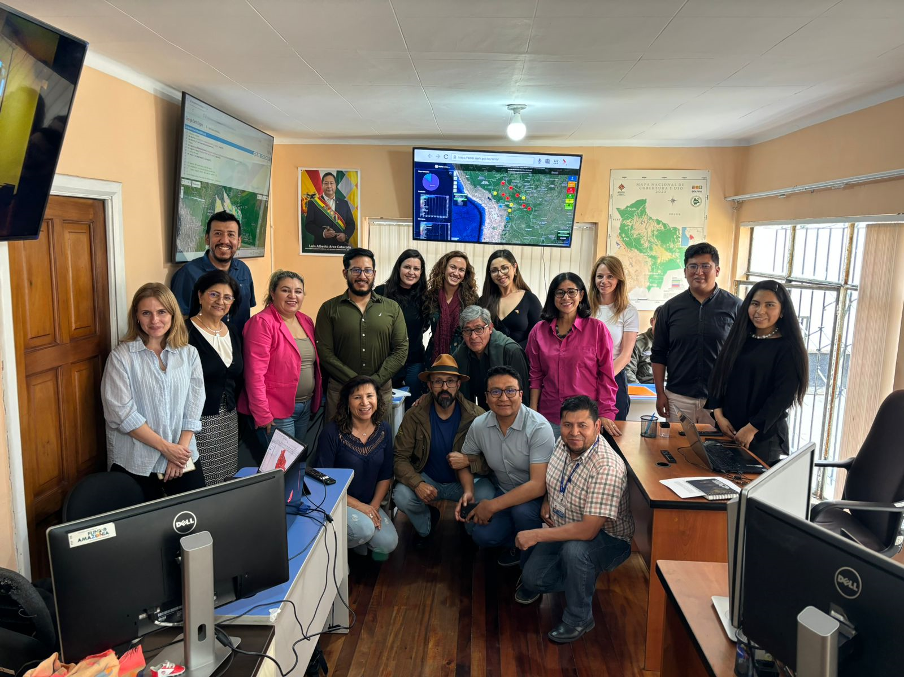
Impacto final del proyecto
Fortalecimiento de la capacidad institucional: Se fortaleció la capacidad de la Dirección General de Gestión y Desarrollo Forestal del Ministerio de Medio Ambiente y Agua, principal beneficiario, mediante la capacitación y asistencia técnica personalizada. El equipo de monitoreo lideró el procesamiento de la información con el acompañamiento de expertos técnicos de la FAN y consultores internacionales. Se capacitaron a un total de 6 técnicos en la unidad de monitoreo de la Dirección Forestal. Además, se llevaron a cabo 7 eventos de capacitación destinados a fortalecer las capacidades de los actores gubernamentales subnacionales en Pando y Charagua, beneficiando a 179 personas, de las cuales 100 fueron hombres y 79 mujeres.
N° | Fecha | Tema | Mujeres | Hombres | Total | Acti
1 | 15/2/2024 | METODOLOGIAS_Protocolo POE | 4 | 4 | 8 | 2.11
2 | 29/2/2024 | PLANIFICACION_Territorio | 5 | 6 | 11 | 3.6
3 | 6/3/2024 | METODOLOGIAS_Protocolo POE | 5 | 8 | 13 | 2.11
4 | 18/3/2024 | METODOLOGIAS_FREL | 10 | 25 | 35 | 2.11
5 | 19/3/2024 | METODOLOGIAS_FREL | 4 | 12 | 16 | 2.11
6 | 20/3/2024 | MANEJO DE EQUIPOS | 2 | 10 | 12 | 2.11
7 | 26/3/2024 | ASESORAMIENTO TECNICO | 6 | 8 | 14 | 2.11
8 | 28/3/2024 | MANEJO DE EQUIPOS | 8 | 12 | 20 | 2.11
9 | 11/4/2024 | MRV_Instalacion de parcelas | 4 | 5 | 9 | 2.11
10 | 22/4/2024 | MRV_FREL_ABT_SCZ | 10 | 7 | 17 | 2.11
11 | 23/4/2024 | MRV_FREL_UMIG_ABT_SCZ | 10 | 3 | 13 | 2.11
12 | 8/5/2024 | Monitoreo incendios forestales_ABT_SCZ | 5 | 5 | 10 | 2.11
13 | 9/5/2024 | Monitoreo incendios forestales_ABT_SCZ | 5 | 4 | 9 | 2.11
14 | 17/5/2024 | Capitanes Charagua | 4 | 5 | 9 | 3.6
15 | 10/6/2024 | MRV_MCR_ Charagua Norte | 7 | 19 | 26 | 3.6
16 | 14/6/2024 | MRV_MCR_ Pando | 17 | 34 | 51 | 3.6
17 | 29/6/2024 | MRV_MCR_ Pando | 17 | 18 | 35 | 3.6
18 | 5/7/2024 | MRV_MCR_ GESI_Pando | 13 | 11 | 24 | 3.6
19 | 28/8/2024 | Capacitacion FREL | 4 | 9 | 13 | 2.11
 |  |  | 140 | 205 | 345

Slide 13
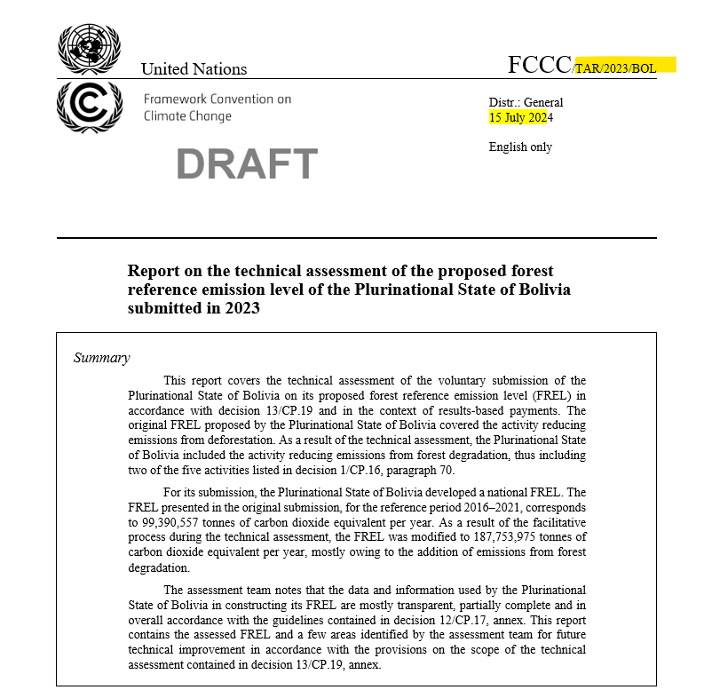
Impacto final
Mejora de la transparencia y el acceso a los datos: Los datos del FREL (Forest Reference Emission Level) del país fueron presentados oficialmente ante la CMNUCC y se están compartiendo a través de plataformas gubernamentales. El FREL resume el estado del país respecto al cambio de uso de la tierra, la deforestación y la degradación, y cuantifica los niveles de emisiones. Este informe complementa la línea base para el país en el cumplimiento de sus compromisos internacionales, particularmente en relación con su meta de NDC (Contribuciones Determinadas a Nivel Nacional) y establece el marco metodológico para su monitoreo.

Slide 14
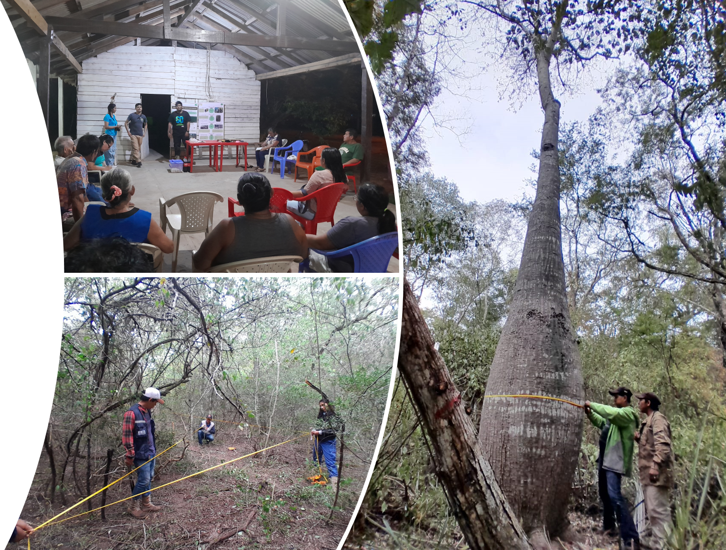
Impacto final
Fortalecimiento de las condiciones habilitantes para mecanismos de financiamiento climático: El proyecto avanzó significativamente en la creación de un sistema nacional de MRV y en la implementación de sistemas de MRV a nivel jurisdiccional en Charagua y Pando, lo que mejora las condiciones para captar financiamiento climático.

Slide 15
Informe final
Según indicadores
Productos | Indicador | LB | Meta | Estado
1. Un mapa de densidad de biomasa aérea que servirá como insumo principal para el sistema MRV a nivel nacional y subnacional. ” | 1.1 Mapa de densidad de biomasa aérea nacional y subnacional y que determine los indicadores relacionados con la degradación forestal | 0 | 1 | Concluido. Comentario: este producto está en constante mejora continua, a medida que se incrementan datos de territorio (parcelas), se fortalece la Inter calibración y por tanto se va generando mayor precisión y menor incertidumbre y por lo tanto un mapa de biomasa más robusto
2. Mejoradas las habilidades y capacidades del Sistema de Información de Monitoreo Forestal del país, para desarrollar un FREL de alta calidad. ” | 2.1 FREL que refleje los niveles de deforestación y degradación en Bolivia actualizado según las recomendaciones de la CMNUCC. | 0 | 1 | Concluido. Comentario: este producto se concluyó la primera versión en diciembre 2023, en el transcurso del proyecto, se actualizó a la versión 3 actualizada, y se seguirá en la mejora continua a medida que se genere más información y que se vayan aplicando nuevas tecnologías.
 | 2.2 Número de personas permanentemente capacitadas para el manejo del Sistema de Información de Monitoreo Forestal. | 6 | 6 | Concluido. Comentario: el fortalecimiento de capacidades es un proceso continuo, y se espera que el equipo capacitado hasta la fecha se mantenga y continue fortaleciendo el rol institucional gubernamental en el monitoreo del bosque con capacidad técnica y con el uso de tecnologías de punta.
3. Apoyo logístico para el desarrollo de un diagnóstico y plan de acción para el cumplimiento de las Salvaguardas de Cancún, así como el proceso de difusión en las jurisdicciones de LEAF.” | 3.1 Número de eventos de socialización (6) de salvaguardas en las jurisdicciones de Pando y Charagua. | 0 | 6 | Concluido. Comentario: este proceso, donde juega un rol importante la participación social, supero los espacios previstos en el proyecto. Esto, sin embargo, aún queda corto para institucionalizar una iniciativa a nivel nacional y jurisdiccional, primeramente, por el escenario nacional en los ámbitos políticos, ambientales y económicos, este es un trabajo largo por desarrollar.

Slide 16
Participación de las partes interesadas
02

Slide 17
Participación de las partes interesadas
Se tiene firmado un acuerdo de parte responsable entre el PNUD y la FAN concluido al 30 de septiembre de 2024.
Se ha fortalecido el relacionamiento con instancias subnacionales e indígenas, de Pando y Charagua. El compromiso de continuar trabajando en el sector fue reforzado con los talleres GESI en Charagua y Pando.
En fechas 9 de agosto, 18 de septiembre en el PNUD, 19 de septiembre en la Dirección Forestal se realizaron reuniones de coordinación tecnica donde participaron AECID-UK-FAN-VPEP-APMT y se realizó seguimiento a la implementación del proyecto y la presentación final de los resultados del proyecto.

Slide 18
Participación de las partes interesadas
Support needed from FCDO, embassy, others?
Las actividades fueron realizadas en coordinación directa con la Vicepresidencia del Estado Plurinacional de Bolivia, UK y AECID.
Overview of latest communication & dissemination activities
Se realizaron talleres de socialización en Pando y Charagua, con la participación activa de capitanes y comunidades del lugar .
Ver pagina facebook
https://www.facebook.com/share/N4yiY2dcVkK3nG85/?mibextid=CTbP7E

Slide 19
Próximas tareas y estado de situación
03

Slide 20
Salvaguardas
Para cumplir con los requisitos REDD + es necesario continuar trabajando en los siguientes temas:
Desarrollo del Sistema de Información de Salvaguardas (SIS), y su aprobación.
Construcción del Mecanismo de Quejas y Reclamos (MQR) y su aprobación
Elaboración de un Resumen de Información de Salvaguardas (Sol)
Aprobación de Mecanismo de Distribución de Beneficios (MDB)
Aprobación del Plan Nacional de Acción de Salvaguardas (PNAS)
Aprobación del Mecanismo de Cooperación por Resultados (MCR)
Implementación del Plan de Participación y Consulta, para validar y aprobar en las jurisdicciones su pertinencia e implementación

Slide 21
Cierre
financiero
04

Slide 22
Estado
Ver Anexo GRCF
https://undp-my.sharepoint.com/personal/virginia_tapia_undp_org/Documents/Informe%20UK/Informe%20Final%20UK%2030sep24/30.09.2024%20UK%20PACT%20Financial%20Reporting%20-%20GRCF_%2016oct%20REV%20OL.xlsx

Slide 23
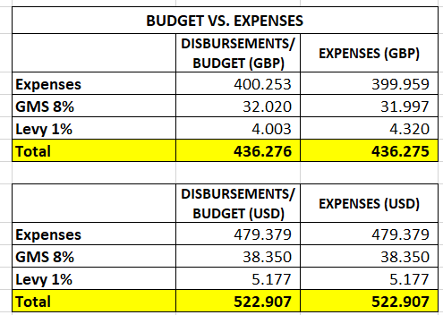
Status - FRT
BUDGET VS. EXECUTION
POUNDS STERLING AND AMERICAN DOLLARS

Slide 24
Tabla de riesgos
05

Slide 25
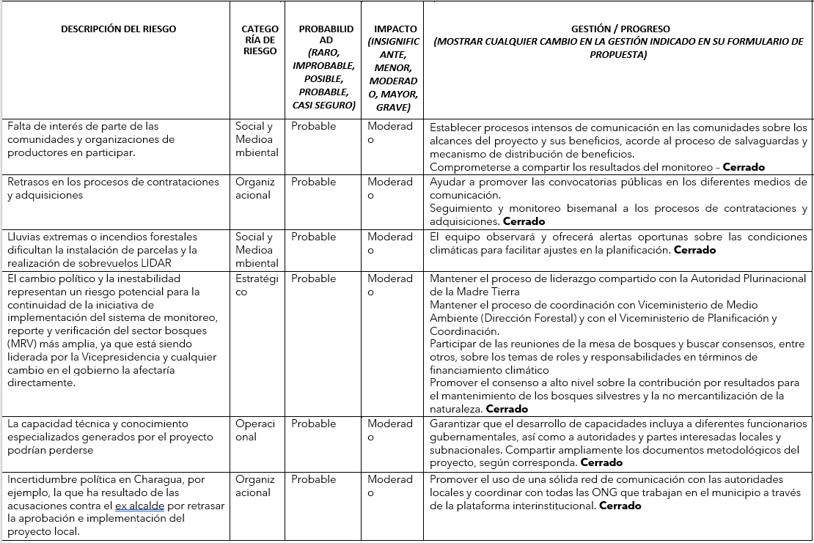
Tabla de riesgos

Slide 26
Gracias
06

